Slide 1
الفصل العاشر: عرض المنشأة في ظل المنافسة الكاملة

Slide 2
مقدمة:
للتعرف على عرض المنشأة في السوق نرجع إلى تحليل الإنتاج والتكاليف وإلى وضع المنشأة بالسوق االذي تعمل به.
وضع المنشأة بالسوق الذي تعمل به يمكن استيعابه من خلال دراسة هيكل السوق وما إذا كان تنافسياً أم احتكارياً.
في هذا الفصل سنفترض سيادة المنافسة الكاملة، وبالتالي فإن سلوك المنشأة في ظل هذا الافتراض سيتبع خصائص المنافسة الكاملة.

Slide 3
مفهوم المنافسة الكاملة:
خصائص المنافسة الكاملة:
وجود عدد كبير من البائعين والمشترين بحيث أن قرارات أي منشأة لا يؤثر في قرارات المنشآت الأخرى والمنشأة تتلقى السعر السائد في السوق ولاتؤثر فيه.
تجانس السلعة بحيث تكون خصائص السلعة المباعة واحدة أياً كان البائع.
حرية الدخول أو الخروج من السوق بحيث لاتوجد أي قيود (إدارية أو قانونية أو اقتصادية) تمنع المنشأة من الدخول أو الخروج من سوق معين.
توافر المعلومات الكاملة للجميع (بائعين ومشترين) بحيث لايقدم المشترون على دفع سعر أعلى من سعر السوق ولايقبل البائعون سعراً أقل من سعر السوق.

Slide 4
المنشأة والصناعة في المنافسة الكاملة:
المنشأة هي واحدة من عدد كبير من المنشآت التي تعمل في مجال إنتاجي واحد (الصناعة) مثل: مصنع الوطن ومشغل الأناقة يشكلان منشأتين في صناعة الملابس.
الصناعة | المنشأة
لها تأثير على السعر في السوق من خلال قوى العرض والطلب | ليس لها أي قدرة على التأثير في الأسعار
منحنى الطلب ينحدر من أعلى إلى أسفل وذو ميل سالب | منحنى الطلب أفقي (سعر ثابت وكمية متغيرة)
تختلف المرونة من نقطة لأخرى على منحنى طلب الصناعة | منحنى طلب المنشأة ذو مرونة لا نهائية (تام المرونة)

Slide 5
المنشأة والصناعة في المنافسة الكاملة:
المنشأة الصناعة
P
P
S
18
18
D
D
Q
Q
100
2
3
5

Slide 6
المنشأة والصناعة في المنافسة الكاملة:
حالة المنافسة الكاملة افتراضية، ويكاد لايكون لها وجود حقيقي في عالم اليوم حيث أنه:
نادراً ما تكون السلعة متجانسة.
نادراً ما يكون السعر بمنأى عن تأثيرات البائعين فرادى ومجتمعين.
سبب دراسة حالة المنافسة الكاملة:
محاولة فهم الوضع النظري للنظام الاقتصادي الحر ومقارنته بالواقع الفعلي السائد.

Slide 7
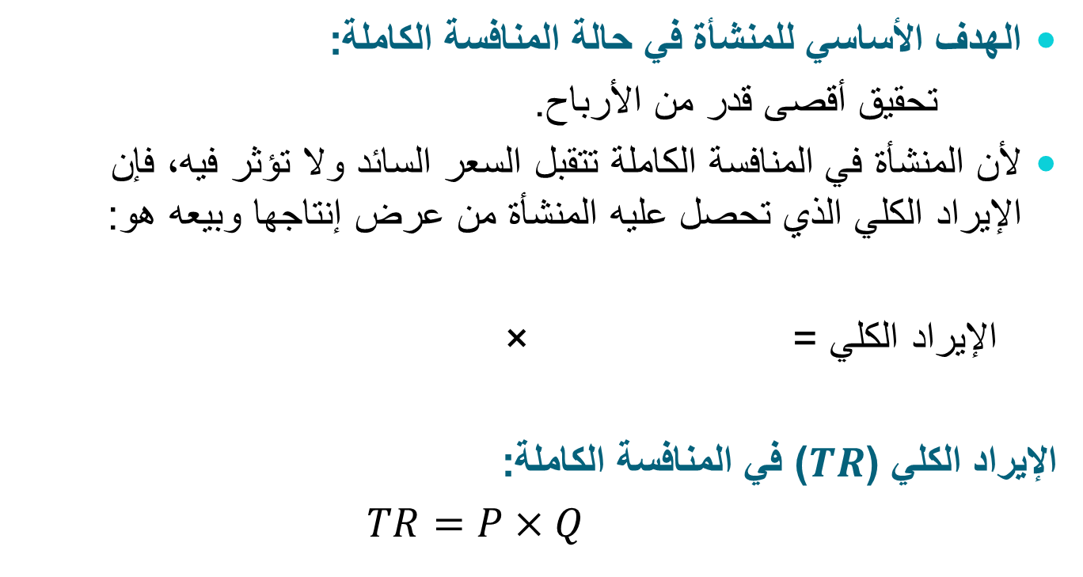
الإيراد الكلي والتكاليف الكلية:
الكمية التي ترغب وتستطيع المنشأة عرضها عند ذلك السعر
السعر السائد في السوق

Slide 8
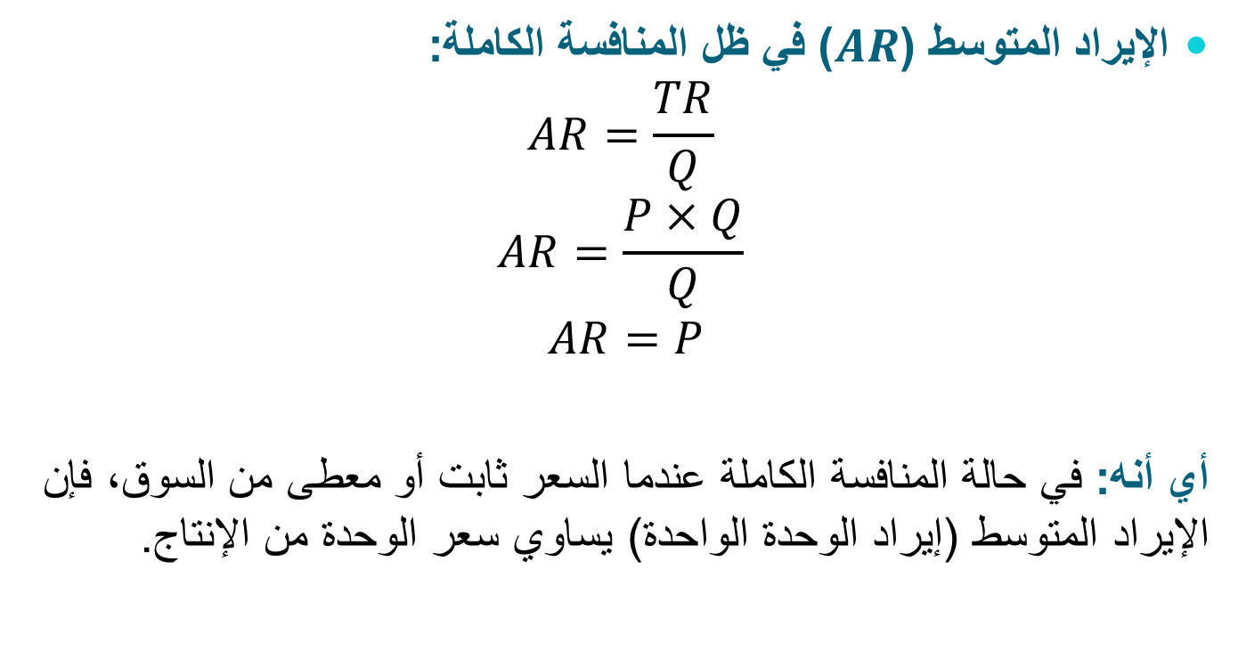
الإيراد الكلي والتكاليف الكلية:

Slide 9
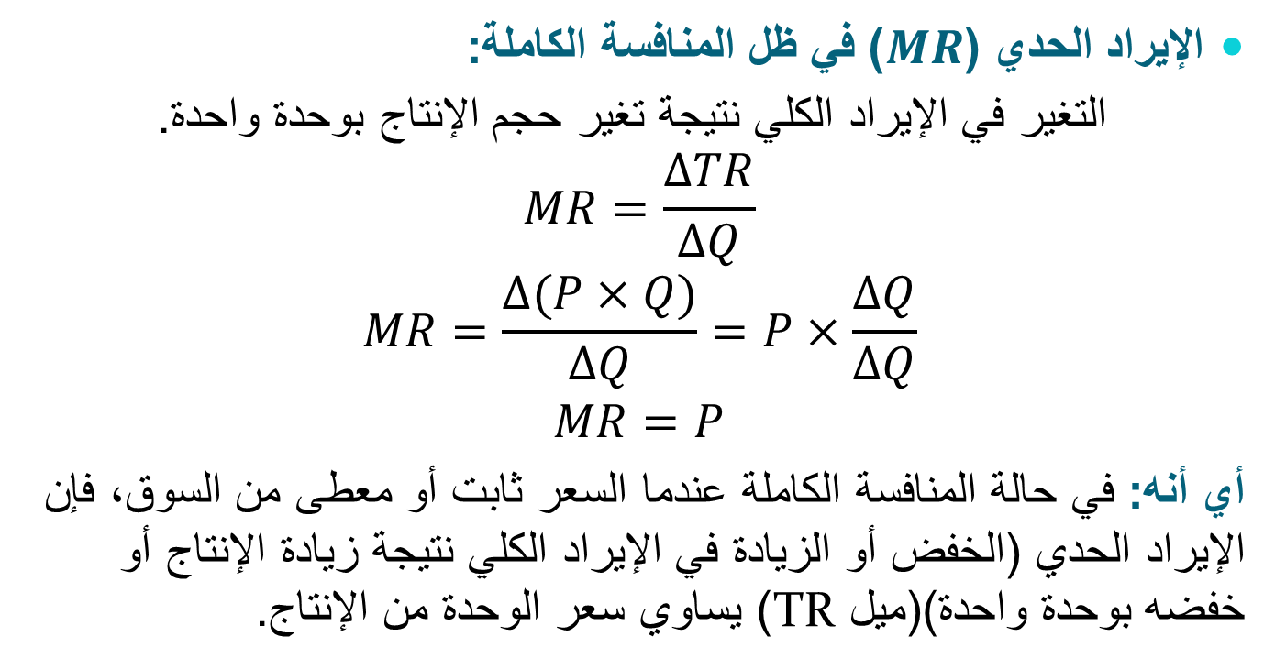
الإيراد الكلي والتكاليف الكلية:

Slide 10
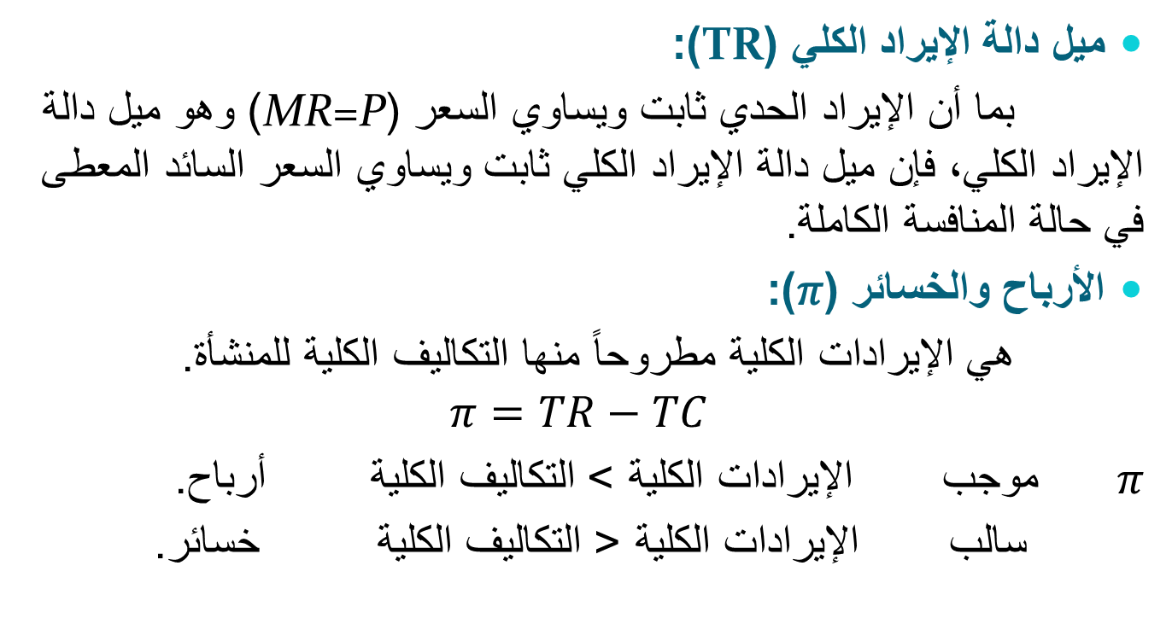
الإيراد الكلي والتكاليف الكلية:

Slide 11
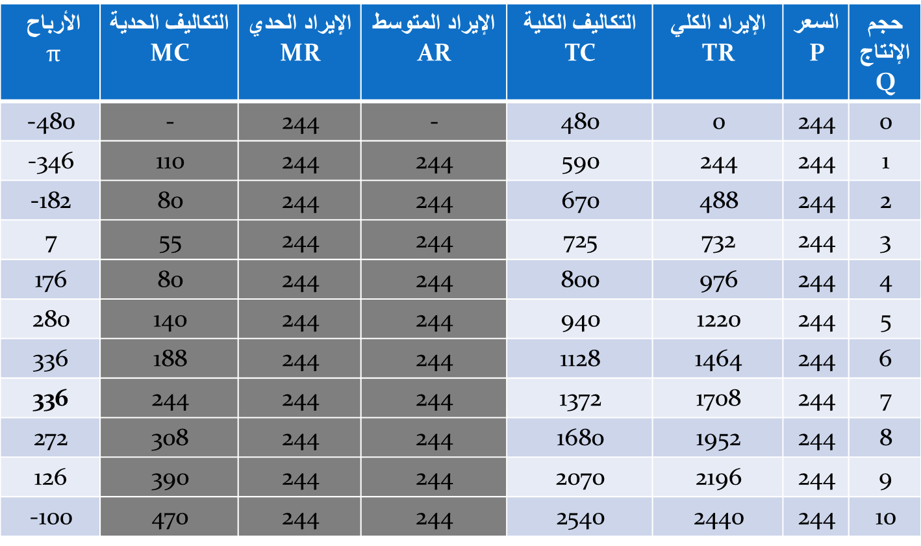
مثال: جدول التكاليف والإيرادات الكلية لمصنع الشرق للأثاث.
الأرباح $$π$$ | التكاليف الحدية MC | الإيراد الحدي MR | الإيراد المتوسط AR | التكاليف الكلية TC | الإيراد الكلي TR | السعر P | حجم الإنتاج Q
-480 | - | 244 | - | 480 | 0 | 244 | 0
-346 | 110 | 244 | 244 | 590 | 244 | 244 | 1
-182 | 80 | 244 | 244 | 670 | 488 | 244 | 2
7 | 55 | 244 | 244 | 725 | 732 | 244 | 3
176 | 80 | 244 | 244 | 800 | 976 | 244 | 4
280 | 140 | 244 | 244 | 940 | 1220 | 244 | 5
336 | 188 | 244 | 244 | 1128 | 1464 | 244 | 6
336 | 244 | 244 | 244 | 1372 | 1708 | 244 | 7
272 | 308 | 244 | 244 | 1680 | 1952 | 244 | 8
126 | 390 | 244 | 244 | 2070 | 2196 | 244 | 9
-100 | 470 | 244 | 244 | 2540 | 2440 | 244 | 10

Slide 12
الإيراد الكلي والتكاليف الكلية:
TC
TR
TR, TC
1680
أرباح
TR>TC
1280
لا أرباح ولا خسائر
TR=TC
خسائر
TC>TR
Q
7

Slide 13
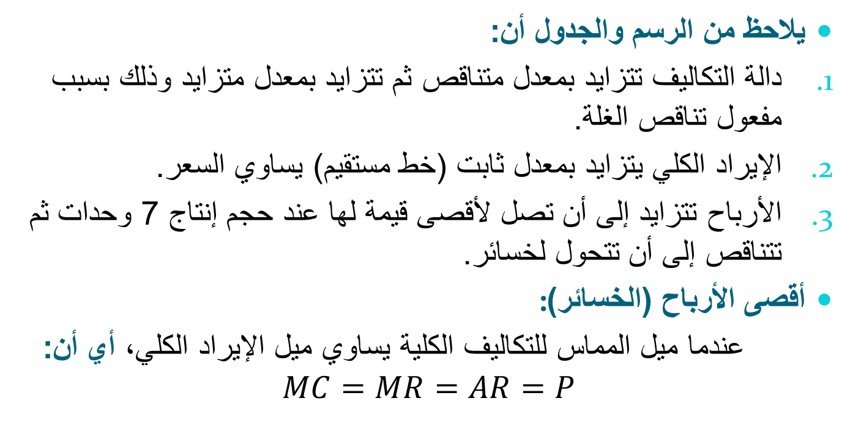
الإيراد الكلي والتكاليف الكلية:

Slide 14
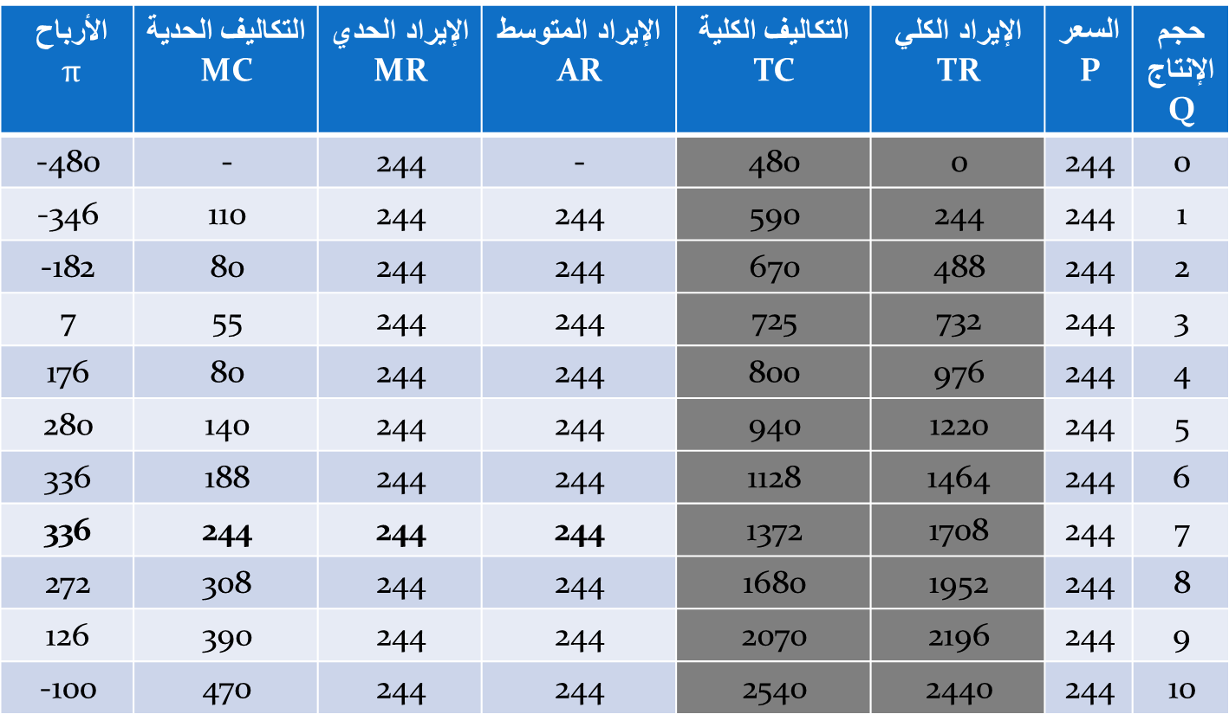
مثال: جدول التكاليف والإيرادات الكلية لمصنع الشرق للأثاث.
الأرباح $$π$$ | التكاليف الحدية MC | الإيراد الحدي MR | الإيراد المتوسط AR | التكاليف الكلية TC | الإيراد الكلي TR | السعر P | حجم الإنتاج Q
-480 | - | 244 | - | 480 | 0 | 244 | 0
-346 | 110 | 244 | 244 | 590 | 244 | 244 | 1
-182 | 80 | 244 | 244 | 670 | 488 | 244 | 2
7 | 55 | 244 | 244 | 725 | 732 | 244 | 3
176 | 80 | 244 | 244 | 800 | 976 | 244 | 4
280 | 140 | 244 | 244 | 940 | 1220 | 244 | 5
336 | 188 | 244 | 244 | 1128 | 1464 | 244 | 6
336 | 244 | 244 | 244 | 1372 | 1708 | 244 | 7
272 | 308 | 244 | 244 | 1680 | 1952 | 244 | 8
126 | 390 | 244 | 244 | 2070 | 2196 | 244 | 9
-100 | 470 | 244 | 244 | 2540 | 2440 | 244 | 10

Slide 15
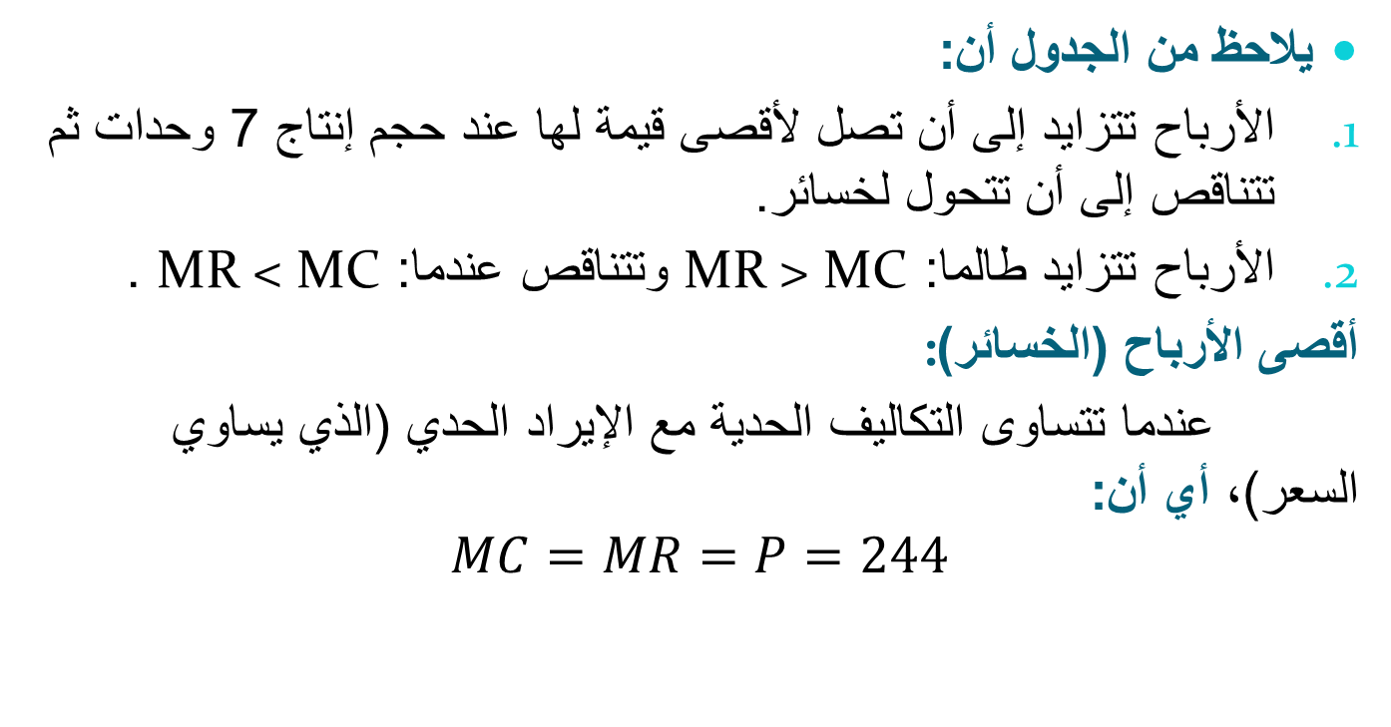
الإيراد من الوحدة وتكاليف الوحدة:

Slide 16
الإيراد من الوحدة وتكاليف الوحدة:
في حالة المنافسة الكاملة تنظر المنشأة للعلاقات التالية:
إذا الإيراد الحدي (ويساوي السعر) أكبر من التكاليف الحدية فإن المنشأة سوف تزيد من إنتاجها لأن الأرباح تتزايد (أو الخسائر تقل).
إذا الإيراد الحدي (ويساوي السعر) أقل من التكاليف الحدية وهي متزايدة فإن المنشأة سوف تقلل من إنتاجها لأن الأرباح تتناقص (أو الخسائر تزداد).
إذا الإيراد الحدي (ويساوي السعر) يساوي التكاليف الحدية وهي متزايدة فإن المنشأة لا تزيد أو تخفض من إنتاجها لأن الأرباح عند أقصى قيمة لها (أو الخسائر عند أدنى قيمة لها).

Slide 17
الإيراد من الوحدة وتكاليف الوحدة:
MR, MC
MC
P
MR=P
أقصى أرباح
Q
7

Slide 18
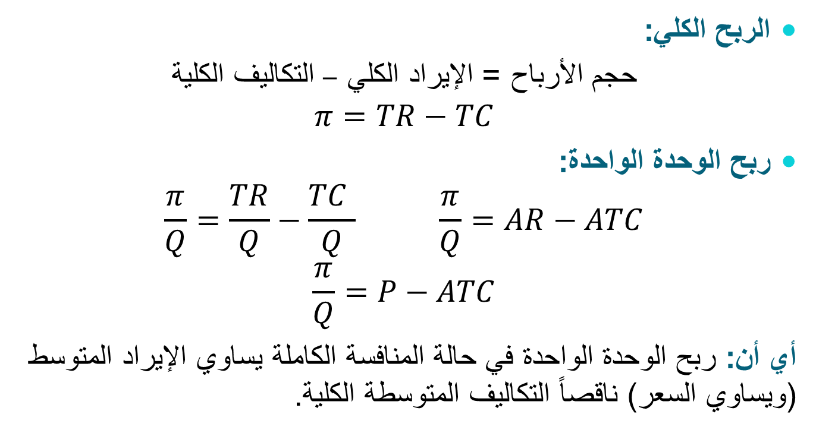
الإيراد من الوحدة وتكاليف الوحدة:

Slide 19
مثال: جدول إيرادات الوحدة الواحدة وتكاليفها لمصنع الشرق للأثاث.
التكاليف المتوسطة المتغيرة AVC | التكاليف المتوسطة الكلية ATC | التكاليف الحدية MC | السعر P=MR=AR | حجم الإنتاج Q
0 | - | - | 244 | 0
110 | 590 | 110 | 244 | 1
95 | 335 | 80 | 244 | 2
81.7 | 240 | 55 | 244 | 3
80 | 200 | 80 | 244 | 4
92 | 188 | 140 | 244 | 5
108 | 188 | 188 | 244 | 6
127.4 | 196 | 244 | 244 | 7
150 | 210 | 308 | 244 | 8
176.7 | 230 | 390 | 244 | 9
206 | 254 | 470 | 244 | 10

Slide 20
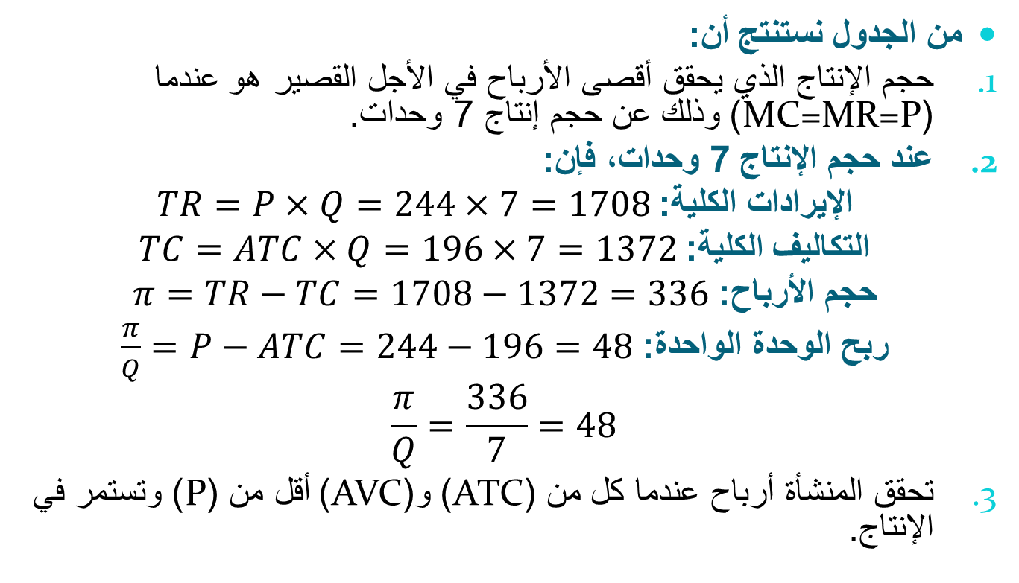
الإيراد من الوحدة وتكاليف الوحدة:

Slide 21
الإيراد من الوحدة وتكاليف الوحدة:
ATC, AVC < P
AVC, ATC, MC
حجم الأرباح
MC
ATC
244
ربح الوحدة الواحدة
196
AVC
80
Q
0
4
7

Slide 22
مثال: جدول إيرادات الوحدة الواحدة وتكاليفها لمصنع الشرق للأثاث.
التكاليف المتوسطة المتغيرة AVC | التكاليف المتوسطة الكلية ATC | التكاليف الحدية MC | السعر P=MR=AR | حجم الإنتاج Q
0 | ∞ | - | 188 | 0
110 | 590 | 110 | 188 | 1
95 | 335 | 80 | 188 | 2
81.7 | 240 | 55 | 188 | 3
80 | 200 | 80 | 188 | 4
92 | 188 | 140 | 188 | 5
108 | 188 | 188 | 188 | 6
127.4 | 196 | 244 | 188 | 7
150 | 210 | 308 | 188 | 8
176.7 | 230 | 390 | 188 | 9
206 | 254 | 470 | 188 | 10

Slide 23
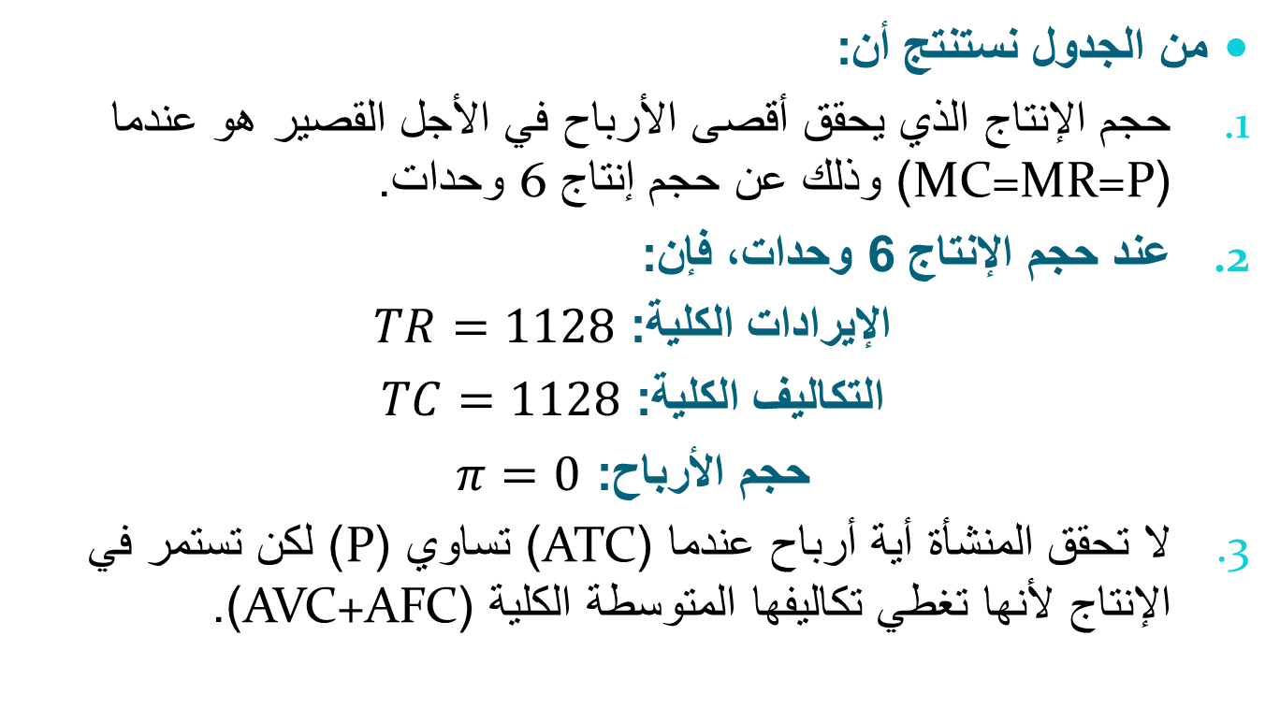
الإيراد من الوحدة وتكاليف الوحدة:

Slide 24
الإيراد من الوحدة وتكاليف الوحدة:
ATC = P
AVC < P
نقطة تعادل
MC=ATC
AVC, ATC, MC
MC
ATC
188
AVC
80
Q
0
4
6

Slide 25
مثال: جدول إيرادات الوحدة الواحدة وتكاليفها لمصنع الشرق للأثاث.
التكاليف المتوسطة المتغيرة AVC | التكاليف المتوسطة الكلية ATC | التكاليف الحدية MC | السعر P=MR=AR | حجم الإنتاج Q
0 | ∞ | - | 140 | 0
110 | 590 | 110 | 140 | 1
95 | 335 | 80 | 140 | 2
81.7 | 240 | 55 | 140 | 3
80 | 200 | 80 | 140 | 4
92 | 188 | 140 | 140 | 5
108 | 188 | 188 | 140 | 6
127.4 | 196 | 244 | 140 | 7
150 | 210 | 308 | 140 | 8
176.7 | 230 | 390 | 140 | 9
206 | 254 | 470 | 140 | 10

Slide 26
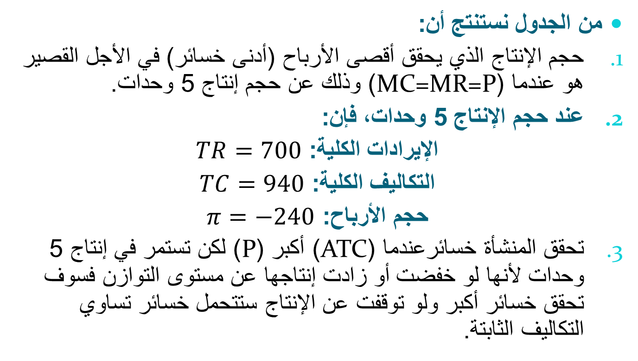
الإيراد من الوحدة وتكاليف الوحدة:

Slide 27
الإيراد من الوحدة وتكاليف الوحدة:
ATC > P
AVC < P
AVC, ATC, MC
خسائر < FC
MC
ATC
188
AVC
140
AFC
80
Q
0
4
5

Slide 28
مثال: جدول إيرادات الوحدة الواحدة وتكاليفها لمصنع الشرق للأثاث.
التكاليف المتوسطة المتغيرة AVC | التكاليف المتوسطة الكلية ATC | التكاليف الحدية MC | السعر P=MR=AR | حجم الإنتاج Q
0 | ∞ | - | 80 | 0
110 | 590 | 110 | 80 | 1
95 | 335 | 80 | 80 | 2
81.7 | 240 | 55 | 80 | 3
80 | 200 | 80 | 80 | 4
92 | 188 | 140 | 80 | 5
108 | 188 | 188 | 80 | 6
127.4 | 196 | 244 | 80 | 7
150 | 210 | 308 | 80 | 8
176.7 | 230 | 390 | 80 | 9
206 | 254 | 470 | 80 | 10

Slide 29
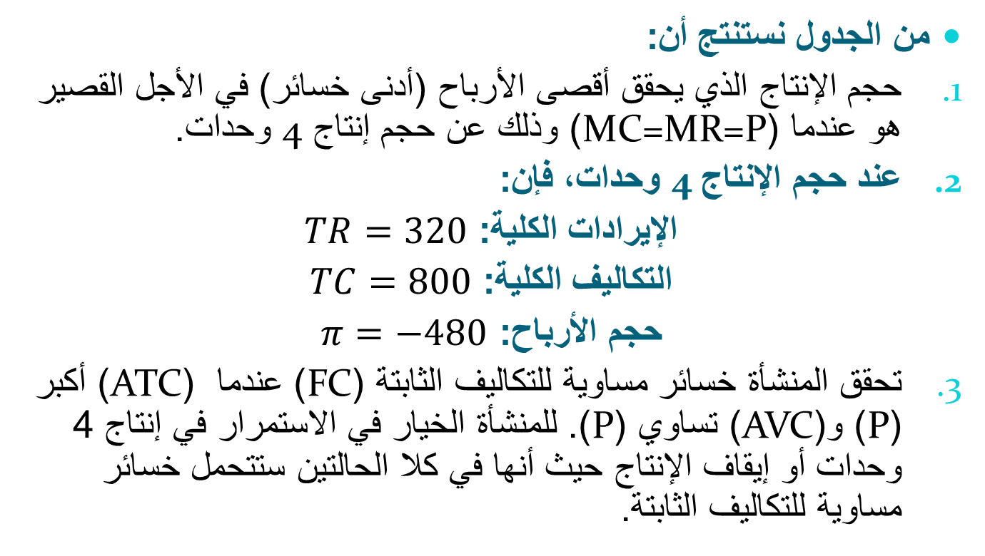
الإيراد من الوحدة وتكاليف الوحدة:

Slide 30
الإيراد من الوحدة وتكاليف الوحدة:
ATC > P
AVC = P
AVC, ATC, MC
خسائرFC=
MC
ATC
200
AVC
AFC
80
نقطة إغلاق
MC=AVC
Q
0
4

Slide 31
مثال: جدول إيرادات الوحدة الواحدة وتكاليفها لمصنع الشرق للأثاث.
التكاليف المتوسطة المتغيرة AVC | التكاليف المتوسطة الكلية ATC | التكاليف الحدية MC | السعر P=MR=AR | حجم الإنتاج Q
0 | ∞ | - | 55 | 0
110 | 590 | 110 | 55 | 1
95 | 335 | 80 | 55 | 2
81.7 | 240 | 55 | 55 | 3
80 | 200 | 80 | 55 | 4
92 | 188 | 140 | 55 | 5
108 | 188 | 188 | 55 | 6
127.4 | 196 | 244 | 55 | 7
150 | 210 | 308 | 55 | 8
176.7 | 230 | 390 | 55 | 9
206 | 254 | 470 | 55 | 10

Slide 32
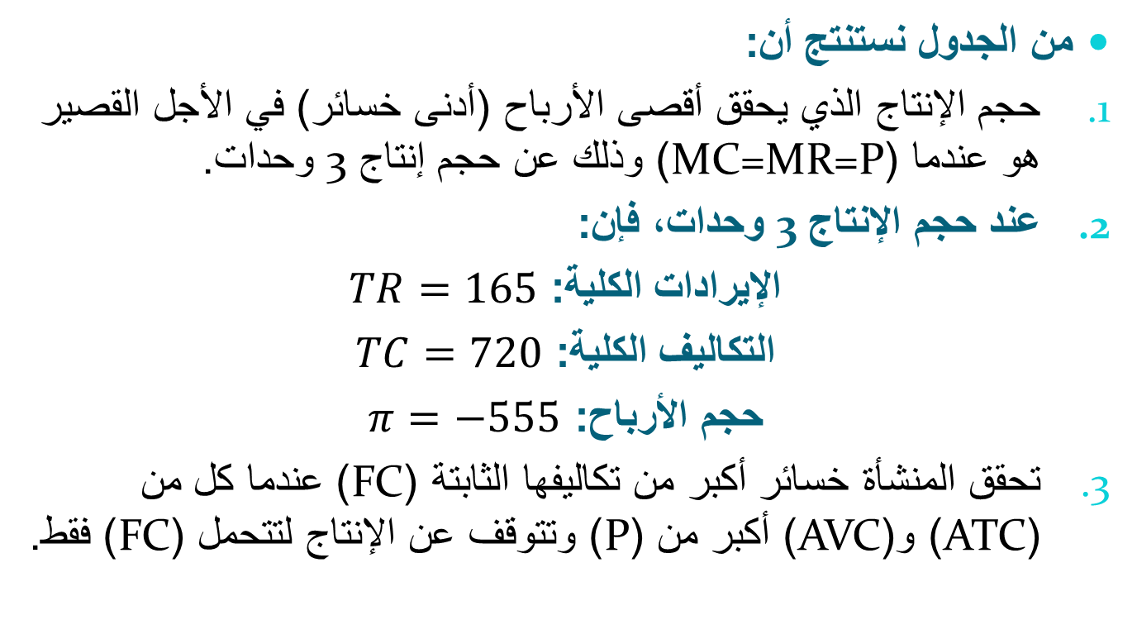
الإيراد من الوحدة وتكاليف الوحدة:

Slide 33
الإيراد من الوحدة وتكاليف الوحدة:
ATC, AVC > P
AVC, ATC, MC
خسائرFC<
MC
ATC
240
AVC
AFC
80
55
Q
0
3

Slide 34
الإيراد من الوحدة وتكاليف الوحدة:
ملخص لما سبق:
عندما السعر أعلى من نقطة الإغلاق، فإن المنشأة تستمر في الإنتاج في الأجل القصير و تحقق:
  خسائر أقل من تكاليفها الثابتة (التكاليف لو توقفت عن الإنتاج)عندما السعر بين نقطة الإغلاق ونقطة التعادل.
  أرباح عندما السعر فوق نقطة التعادل.
عندما السعر يساوي نقطة الإغلاق، فإن المنشأة تحقق خسائر تساوي تكاليفها الثابتة وسيان عندها أن تنتج أو لا تنتج في الأجل القصير.
عندما السعر أقل من نقطة الإغلاق، فإن المنشأة تحقق خسائر أقل لو توقفت عن الإنتاج لذا فهي تتوقف عن الإنتاج.

Slide 35
منحنى عرض المنشأة في الأجل القصير:
اشتقاق منحنى عرض المنشأة في الأجل القصير في ظل المنافسة الكاملة:
عندما تحاول المنشأة تحقيق أقصى الأرباح (أقل الخسائر) في ظل المنافسة الكاملة فإنها سوف:
تختار مستوى الإنتاج عندما (MC=MR=P).
تتوقف عن الإنتاج عندما (السعر< نقطة الإغلاق) أو (AVC > P).
مما سبق:
كمية الإنتاج التي تحقق أقل خسائر | السعر
7 | 244
6 | 180
5 | 140
4 | 80
0 | 55

Slide 36
منحنى عرض المنشأة في الأجل القصير:
AVC, ATC, MC
MC
240
180
AVC
140
80
نقطة إغلاق
MC=AVC
Q
0
4
5
6
7

Slide 37
منحنى عرض المنشأة في الأجل القصير:
نستنتج من الرسم أن:
عرض المنشأة في الأجل القصير يكون على منحنى تكاليفها الحدية ابتداءً من نقطة الإغلاق فأعلى وذلك لأن المنشأة ستتوقف عن الإنتاج عند الأسعار الأدنى من نقطة الإغلاق.
منحنى عرض المنشأة في المنافسة الكاملة في الأجل القصير:
هو منحنى تكاليف المنشأة الحدية من نقطة الإغلاق فأعلى.

Slide 38
منحنى عرض المنشأة في الأجل القصير:
لكل منشأة في المنافسة الكاملة:
منحنى عرض خاص بها لأن لكل منشأة تكاليف تتحملها.
منحنى تكاليف حدية خاص بها لأن المنشآت تختلف أحجامها والتكاليف التي تتحملها.
منحنى عرض الصناعة في الأجل القصير:
تجميع منحنيات عرض (منحنيات التكاليف الحدية فوق نقطة الإغلاق) لجميع المنشآت لأن الصناعة ليست سوى تجميع للمنشآت.
أي أنه: إجمالي الكميات المعروضة من قبل المنشآت عند الأسعار المختلفة.

Slide 39
منحنى عرض المنشأة في الأجل القصير:
S3
P
P
S2
P
P
S1
∑S
100
75
50
Q
Q
Q
Q
2
3
1
2
4
منشأة (ج)
منشأة (ب)
منشأة (أ)
الصناعة

Slide 40
منحنى عرض المنشأة في الأجل القصير:
منحنى عرض الصناعة (S):
تجميع منحنيات عرض المنشآت.
منحنى طلب السوق (D):
تجميع منحنيات طلب المستهلكين.
التوازن في الأجل القصير في ظل المنافسة الكاملة:
عند تقاطع منحنى عرض الصناعة مع
منحنى طلب السوق حيث تتساوى الكميات التي
تعرضها جميع المنشآت مع الكمية التي يطلبها
جميع المستهلكين.
P
S
P*
D
Q
Q*

Slide 41
الخلاصة:
في المنافسة الكاملة يوجد عدد كبير من البائعين (هدفهم تحقيق أقصى ربح) وعدد كبير من المشترين، السعر مُعطى، السلعة متجانسة، حرية في الدخول والخروج من السوق وتوافر المعلومات الكاملة للجميع.
تتحقق أقصى الأرباح عندما: MC=MR=P عند سعر > نقطة التعادل.
تتحقق أقل الخسائر عندما: MC=MR=P عند سعر بين نقطة التعادل والإغلاق.
تتوقف المنشأة عن الإنتاج عندما السعر < نقطة الإغلاق.
منحنى عرض المنشأة في الأجل القصير هو منحنى (MC) فوق نقطة الإغلاق.
منحنى عرض الصناعة في الأجل القصير هو التجميع الأفقي لمنحنيات عرض المنشآت.

